Slide 1
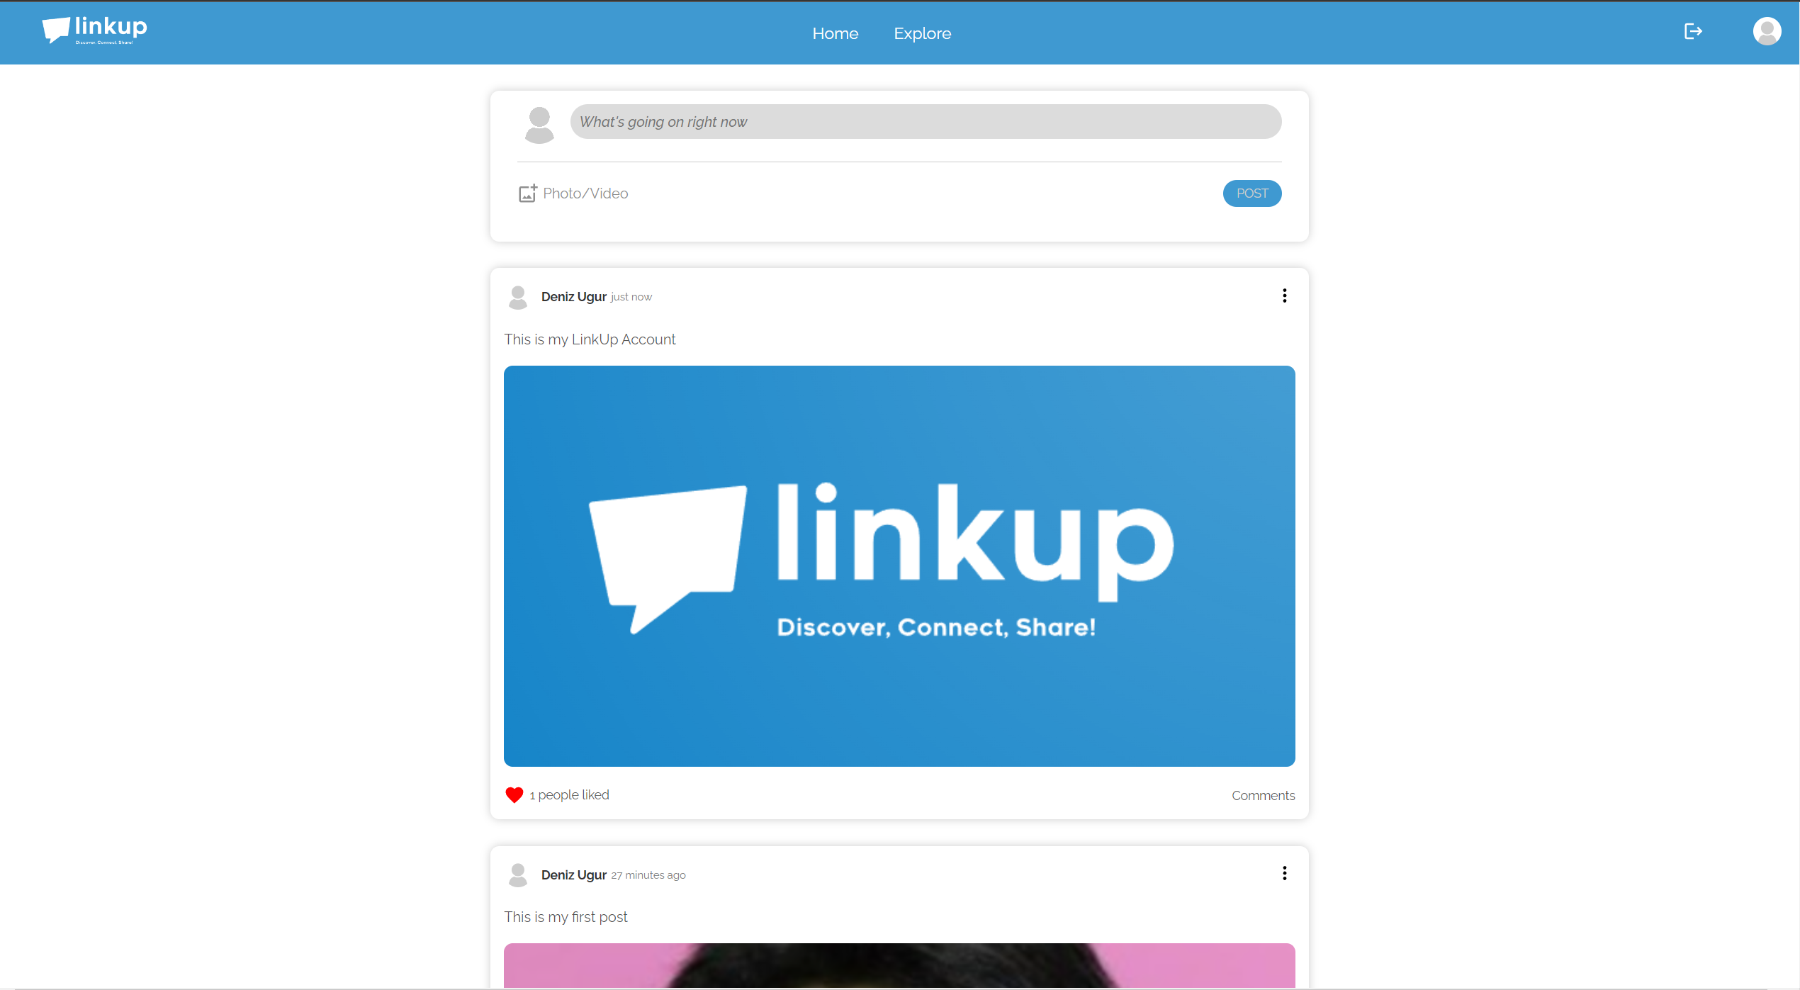
LinkUp
Simon Streuli

Slide 2
INHALTSVERZEICHNIS
Idee
Planung
REALISIERUNG
DEMONSTRATION
KONTROLLIEREN
REFLEXION

Slide 3
Inhaltsverzeichnis
Idee
Planung
Realisierung
Demo
Kontrollieren
Reflexion

Slide 4

IDEE
Arbeitszeit-Managementsystem
Zeit erfassen
Buchungen eintragen
Status ansehen

Slide 5
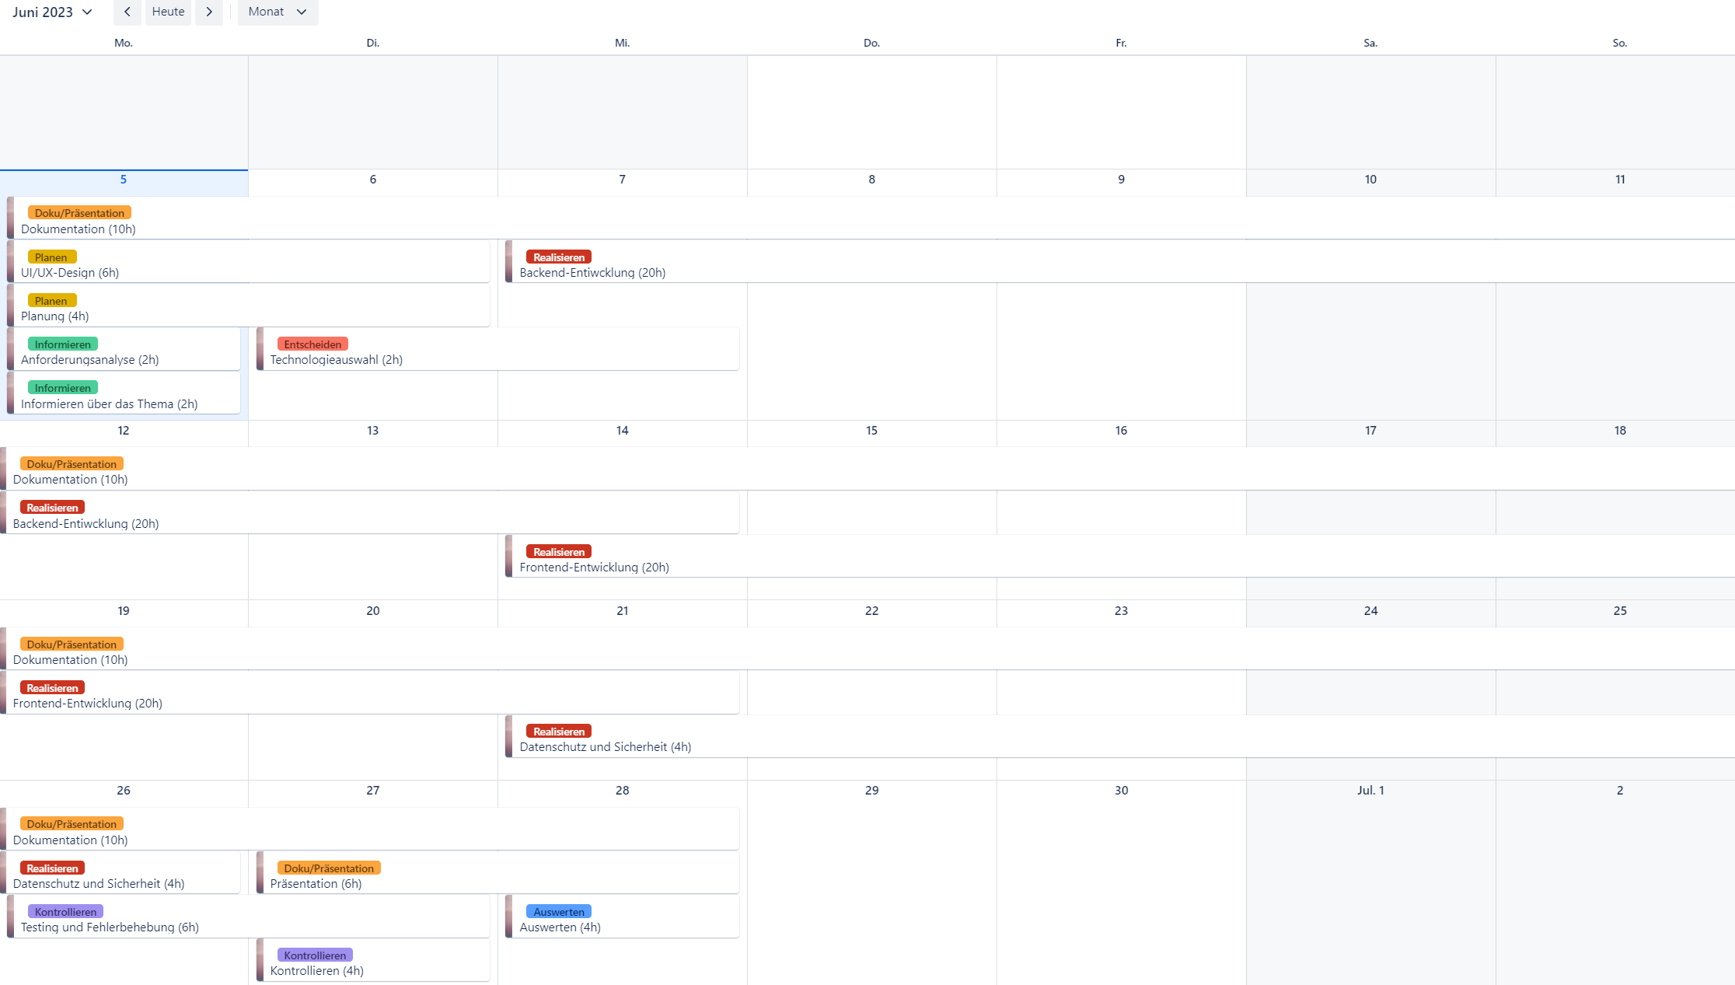
KANBAN
Arbeitspakete
Verschiedene Farben für verschiedene Aufgaben
Aufgabe einer Person zugewiesen
Notes:
Integrated Development Environment, Probleme mit dem GIT-Repository da Commits verloren gingen und es Probleme gab beim syncen.

Slide 6
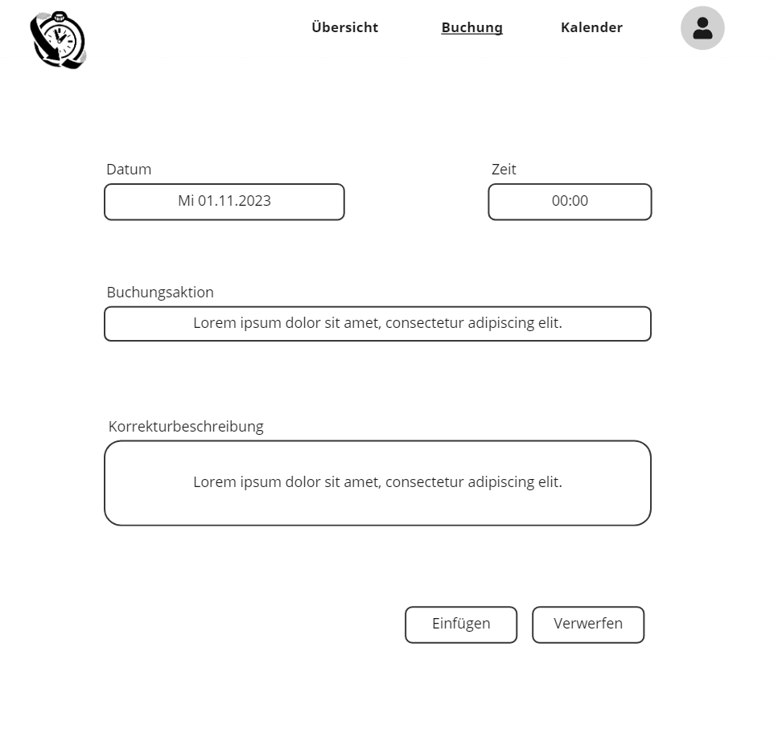
WIREFRAME
Design
Laptop und Handy-Version
Grober Aufbau der Seite
Notes:
Integrated Development Environment

Slide 7

REALISIERUNG 1
Backend
Database
Funktionen
Login
Registrieren
Zeit erfassen
Buchung erfassen
Saldo

Slide 8

REALISIERUNG 2
Frontend
Benutzer Schnittstelle
Backend implementieren
Design

Slide 9

DEMONSTRATION
Funktionen
Design
Navigation
Inhalt

Slide 10

KONTROLLIEREN
Prüfprotokoll
Testing
Blackbox
Whitebox
Verbesserungen
Notes:
Hier war die Whitebox Methode sinnvoller, da diese ermittelt vor allem die Qualität des Codes und prüft, wie robust und optimiert der Hinblick auf einzelne Komponenten ist.

Slide 11
REFLEXION
Ziel erreicht
Viel Erfahrung gesammelt
Gute Zusammenarbeit
Engagiert
Insgesamt zufrieden

Slide 12

FRAGEN?

